Slide 4
추진 배경
사이버 보안 위협의 지속적 증가 및 대응 필요
보안 관련 법적 규제 준수 및 안정적 인프라 요구
통합 보안 체계 구축을 통안 안전한 운영 환경 마련
DingDongDog! 플랫폼의 핵심 데이터 보호 및 신뢰성 확보

Slide 5

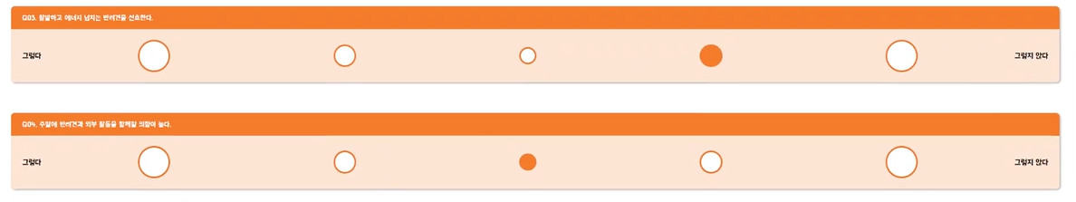
고객사 설명
"멍 ! 매칭으로 찾는
나만의 반려견, 딩동독!"
DingDongDOG!은 단순한 유기견 정보 공유를 넘어, 유기견의 데이터 기반의 멍!매칭을 통해 반려견과 입양 가족을 가장 행복하게 연결하는 입양 플랫폼입니다.

Slide 6






시나리오
이용자 증가
데이터 공격
위협 증가 이용자 증가로 인해 회원 및 보호소 정보 등 주요 데이터를 노리는 공격 위험 증대

Slide 7



시나리오
보호소 회원
데이터 변조
보안 사고 보호소회원 전용 기능 권한 검증 미흡을 악용한 비인가 데이터 변조 공격

Slide 8



시나리오
SIEM 장비 부재
통합 관제 부재 SIEM 체계가 구축되어 있지 않아, 공격 발생 시점과 전체적인 영향 범위를 신속하게 파악하는데 실패

Slide 9

사업 목표
종합 보안 체계 구축 인프라(WEB, WAS, DB) 최적화, 보안장비 도입, SIEM 기반의 통합 보안관제 체계를 구축하여
운영 환경 안정화
신속한 탐지 및 대응 체계 마련 로그 분석과 탐지 정책을 통해 공격 발생 시 신속한 원인 파악 및 대응이 가능한 기반 확보
보안 위협 선제적 대응 취약점 진단 및 모의해킹을 통해 잠재적 보안 위협을 사전에 식별하고 제거
지속 가능한 보안 눙영 기준 수립 조치 가디으 및 최종 결과보고서 작성을 통해 DDD가
향후에도 스스로 보안 수준을 관리할 수 있는 운영 기준 마련

Slide 10





















사용 툴
사용 도구
협업 도구
사용 장비
협업 도구
PPT
Packet Tracer 6.2.0.0052
GNS3 1.5.1
Putty 0.83
Google Drive
Rocky Linux 8.10
KALI 2024.04
Ubuntu 24.04.2
Excel
NMAP 7.94 SVN
Wireshark 4.4.14
VMware 17.6.2
Notion
Windows Server 2016
Windows 11
Php 7.2.24
Word
Burp Suite 2024.9.4
MariaDB 10.3.39
MySQL 8.0.46
한글

Slide 11
프로젝트 기간
총 수행 기간 : 2026.06.00 ~ 2026.07.00 (총 00일)
 | Task | Start | End | 1w |  |  |  |  | 2w |  |  |  |  | 3w |  |  |  |  | 4w |  |  |  |  | 5w |  |  |  |  | 6w
프로젝트 관리 | 제안서 작성
 | 일정 수립
 | 킥 오프 미팅
취약점 분석 및 평가 | 취약점 점검대상 식별 및 분류
 | 취약점 본 점검 수행
 | 취약점 위험 분석 평가 수행
보안대책 수립 및 조치지원 | 취약점 개선 방안 도출
 | 인프라 구성 및 시스템 구축(보안설정)
 | 인프라 취약점 이행점검 수행
모의해킹 | 모의해킹
 | 모의해킹 보안설정
 | 모의해킹 이행점검 수행
문서화 및 보고 | 문서화 작업
 | 최종 보고

Slide 12
수행인력
서서울
윤철민 (PL)
오명근
서정원
이주환
PM
배포
시나리오 기반 모의해킹 (본사/지사)
팀원들
각자가
작성 예정
입니다.
팀원들
각자가
작성 예정
입니다.
팀원들
각자가
작성 예정
입니다.
팀원들
각자가
작성 예정
입니다.

Slide 14

분석 및 점검

Slide 16
서서울
PM
배포
시나리오 기반 모의해킹 (본사/지사)

Slide 17
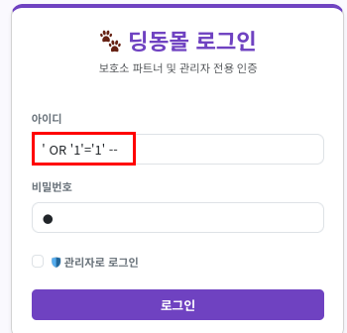
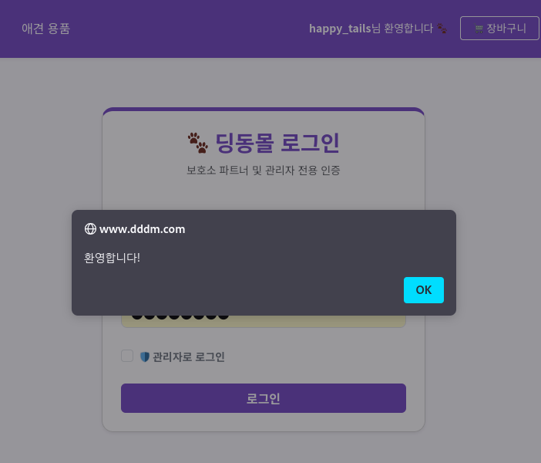
시나리오 기반 모의해킹(지사)
서서울
SQL Injection 취약점 (1)

Slide 18
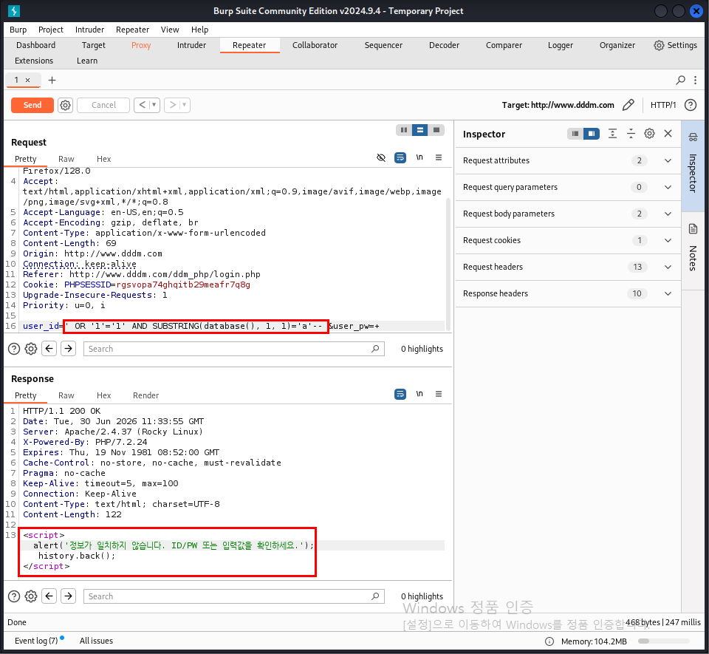
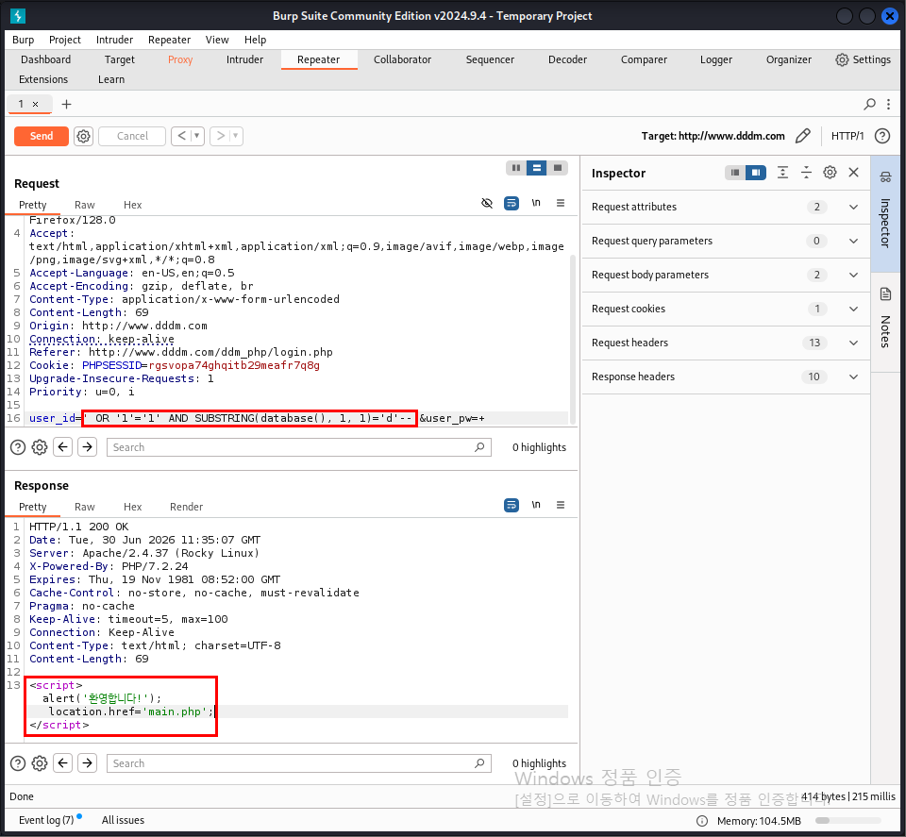
시나리오 기반 모의해킹(지사)
서서울
SQL Injection 취약점 (2)
1
2

Slide 19
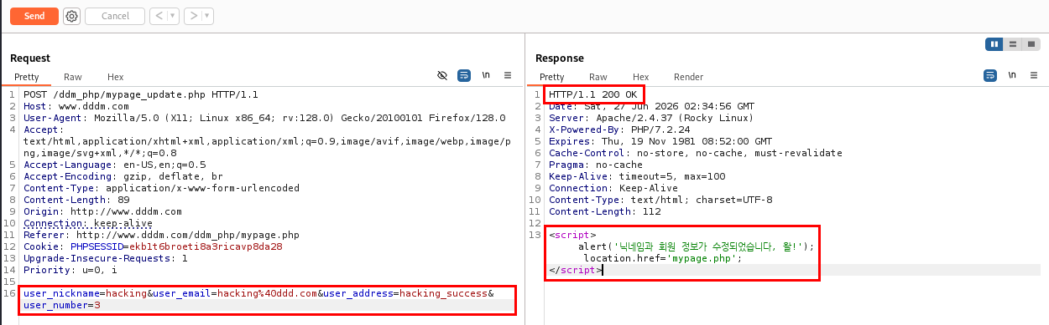
시나리오 기반 모의해킹(지사)
서서울
IDOR 취약점

Slide 20
트러블 슈팅
서서울

Slide 21
윤철민
PL
담당업무 3
트러블 슈팅

Slide 22
담당업무 1
윤철민

Slide 23
담당업무 2
윤철민

Slide 24
트러블 슈팅
윤철민

Slide 25
오명근
담당업무 1
담당없무 2
담당업무 3
트러블 슈팅

Slide 26
담당업무 1
오명근

Slide 27
담당업무 2
오명근

Slide 28
트러블 슈팅
오명근

Slide 29
서정원
담당업무 1
담당없무 2
담당업무 3
트러블 슈팅

Slide 30
담당업무 1
서정원

Slide 31
담당업무 2
서정원

Slide 32
트러블 슈팅
서정원

Slide 33
이주환
담당업무 1
담당없무 2
담당업무 3
트러블 슈팅

Slide 34
담당업무 1
이주환

Slide 35
담당업무 2
이주환

Slide 36
트러블 슈팅
이주환

Slide 37
프로젝트 후 느낀 점
서서울 (PM)
팀원들 각자가 작성 예정 입니다.
윤철민 (PL)
팀원들 각자가 작성 예정 입니다.
오명근
팀원들 각자가 작성 예정 입니다.
서정원
팀원들 각자가 작성 예정 입니다.
이주환
팀원들 각자가 작성 예정 입니다.

